Slide 1

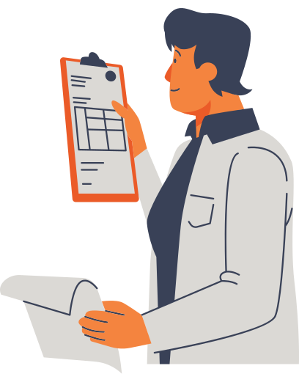

HOME
ABOUT US
CONTACT
“AgeUp Games”
App web de minijuegos cognitivos para la 3ra edad
NOMBRES: SOFÍA CARTAGENA,
ALLEN RODRIGUEZ, ESTEBAN RODRÍGUEZ
NOMBRE DE LA EMPRESA: HOSPITAL GERIATRICO LA PAZ DE LA TARDE LIMACHE

Slide 2
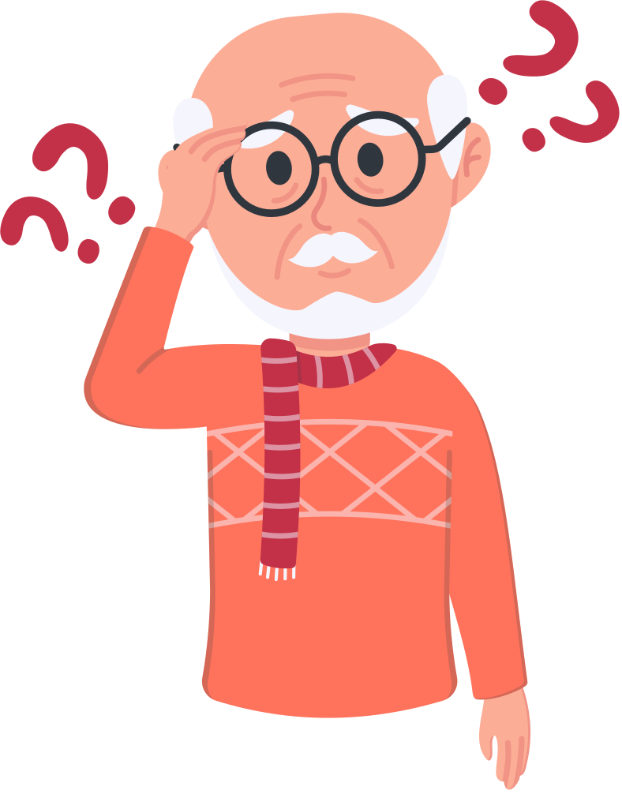

HOME
ABOUT US
CONTACT
OBJETIVO
TECNOLOGÍA
PROBLEMÁTICA
Los adultos mayores en hospitales geriátricos enfrentan aislamiento, monotonía y desmotivación, lo que repercute en su bienestar físico y mental.
Integrar a los pacientes al mundo digital utilizando mini-juegos didácticos en un programa web simple y accesible para el adulto mayor.
Se utilizarán varias tecnologías, ej.: para el backend se utilizará Javascript y Python. Ya que la empresa lo recomienda.

Slide 3

HOME
ABOUT US
CONTACT
Competencias y perfil de egreso

Slide 4
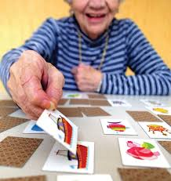
HOME
ABOUT US
CONTACT
Objetivos
Objetivos generales
Objetivos específicos

Slide 5
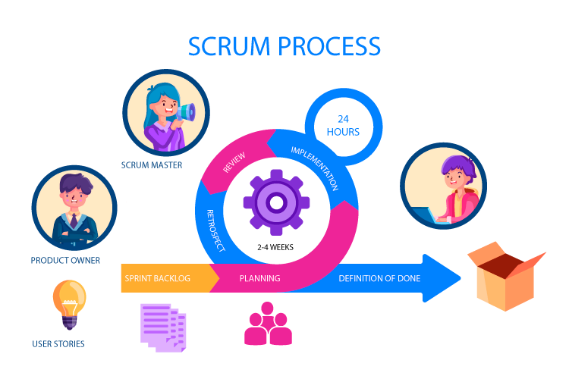
HOME
ABOUT US
CONTACT
Metodología utilizada
METODOLOGIA SCRUM

Slide 6





HOME
ABOUT US
CONTACT
Tecnologías utilizadas
DESARROLLO FRONT-END
DESARROLLO BACK-END
BASE DE DATOS
INFRAESTRUCTURA

Slide 7
HOME
ABOUT US
CONTACT
Características y funcionalidades
LOGIN
INTERFAZ AMIGABLE
JUEGOS COGNITIVOS
RANKING

Slide 8
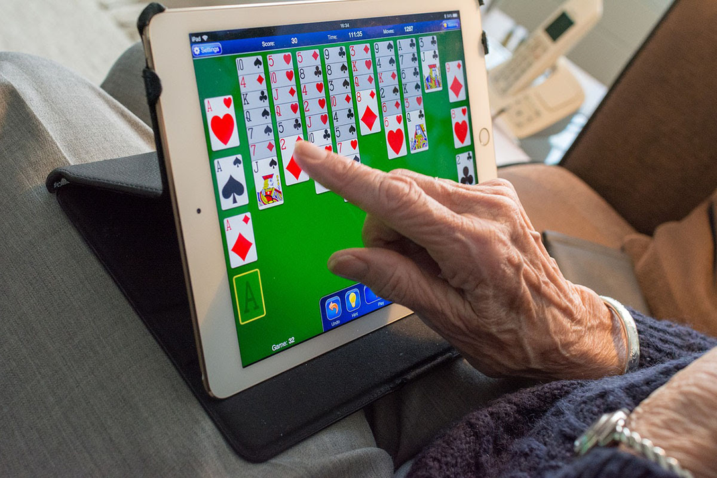
Resultados y análisis
HOME
ABOUT US
CONTACT
Resultados
Análisis

Slide 9
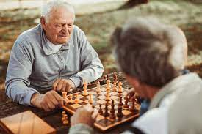
HOME
ABOUT US
CONTACT
KPI’s
Recibimiento
Cantidad
Calidad
Errores

Slide 10
HOME
ABOUT US
CONTACT
REFERENCIAS
Team, Lumosity. "Cómo los juegos de memoria afectan la plasticidad cerebral." Lumosity, 15 May 2023, www.lumosity.com/es

Slide 11

HOME
ABOUT US
CONTACT
¡Gracias por la atención!

